Slide 1
인공지능 프로젝트 – 자동차 detection 시스템 구현
20121277 김주호

Slide 2
1st trial

Slide 3
INDEX
GOAL
계획 수립
학습 과정
결과
문제점 진단 및 2차 시도 계획

Slide 4
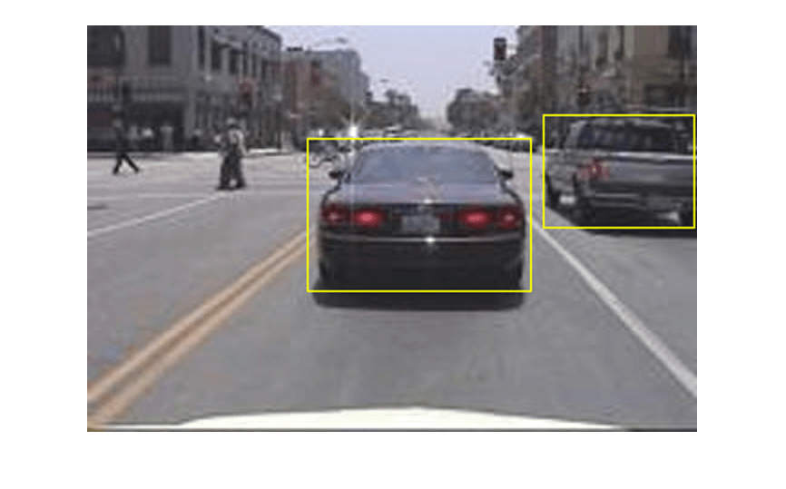
GOAL
블랙 박스 영상 속의 자동차 detection

Slide 5
계획
OpenImages의 데이터를 활용
자동차 인지 / 아닌지 Binary Classification이 목적
자동차 data (car, taxi, bus, motor cycle) 절반
나머지(person, traffic sign, traffic light) data 절반을 학습 시킬 계획
50 epoch를 학습 시켜 정교하게 학습하도록 설계

Slide 6
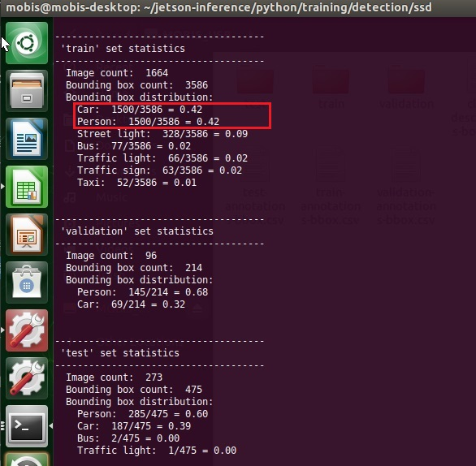
학습 과정

Slide 7
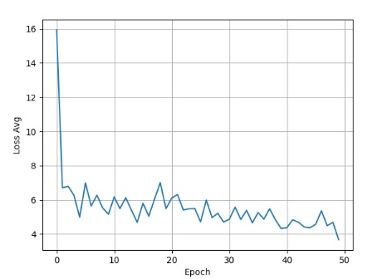
학습 과정

Slide 8
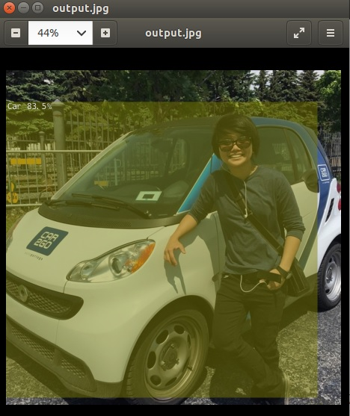
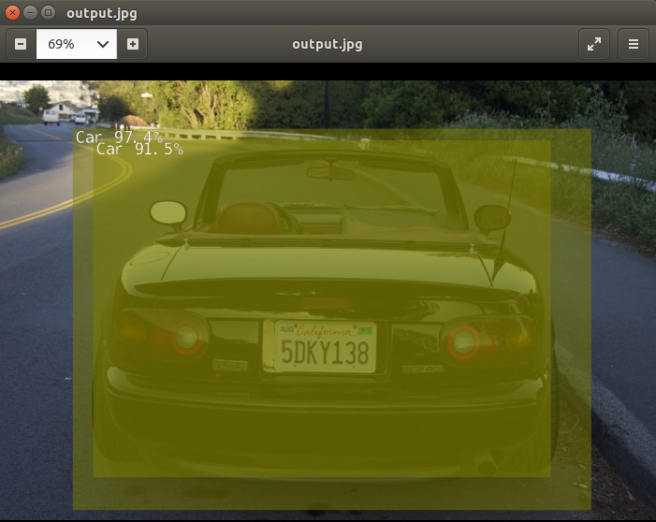
결과

Slide 9
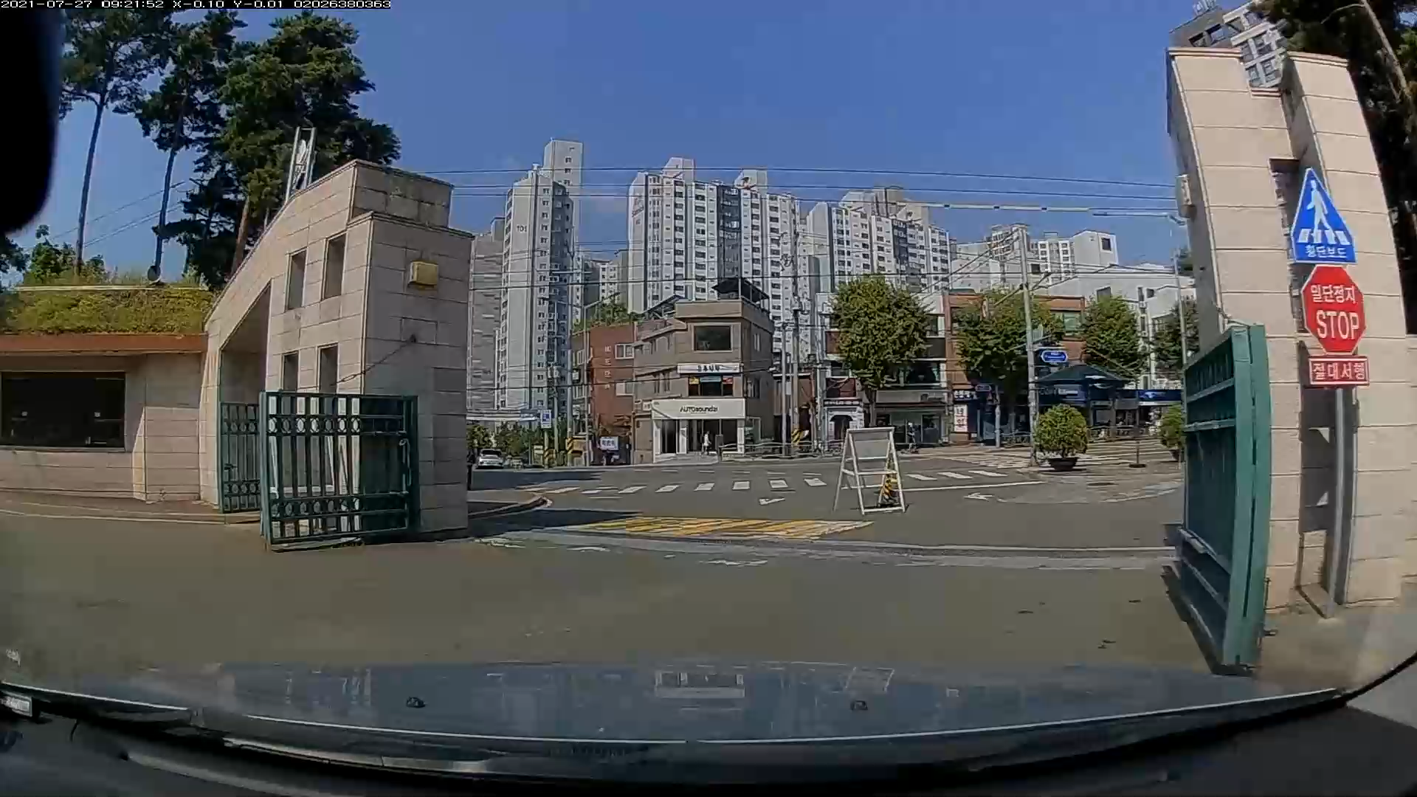
결과

Slide 10
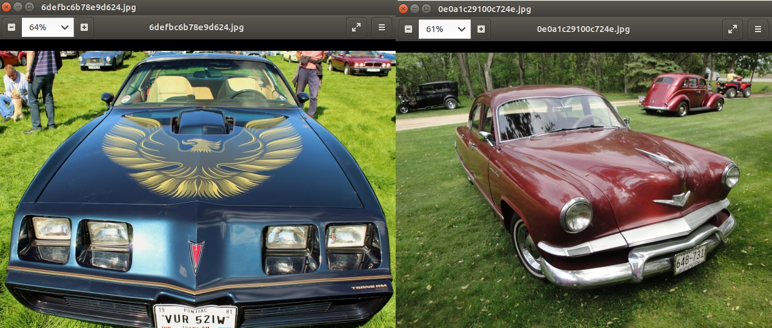
문제점 진단 및 2차 시도 계획
지속적으로 Road를 Car라고 인식함
블랙박스의 시선으로 보일 수 없는 구도의 car 데이터가 다량으로 학습되어 그런 것은 아닐까?
-> 블랙박스의 시선에서 보이는 car 데이터를 학습 시킴

Slide 11
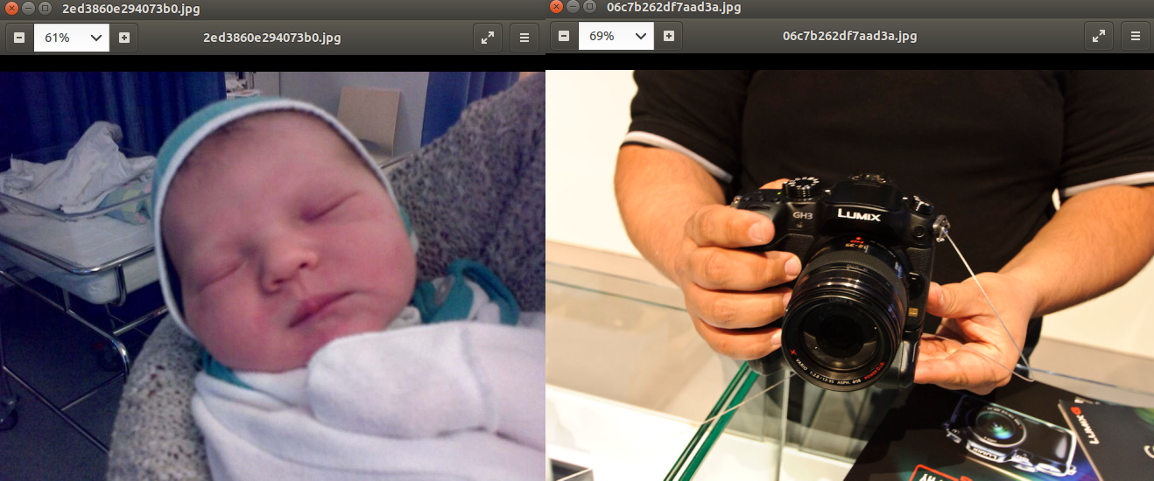
문제점 진단 및 2차 시도 계획
Person을 거의 인식하지 못함
블랙박스의 시선에서 보일 수 없는 구도의 person 데이터가 다량으로 학습되어 그런 것은 아닐까?
-> 블랙박스의 시선에서 보이는 person 데이터(person이 아닌 보행자(pedestrain))를 학습 시킴

Slide 12
문제점 진단 및 2차 시도 계획
50 Epoch를 학습 시키는 데 시간이 지나치게 많이 소요됨 (10시간 정도)
-> 블랙박스의 시선에서 보이는 person 데이터(person이 아닌 보행자(pedestrain))를 학습 시킴
-> 10 epoch도 유의미하게 loss를 줄일 수 있다고 판단하고, 10 epoch로 다시 시도

Slide 13
감사합니다

